Slide 1
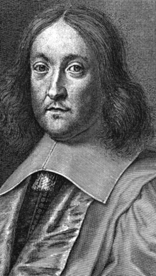
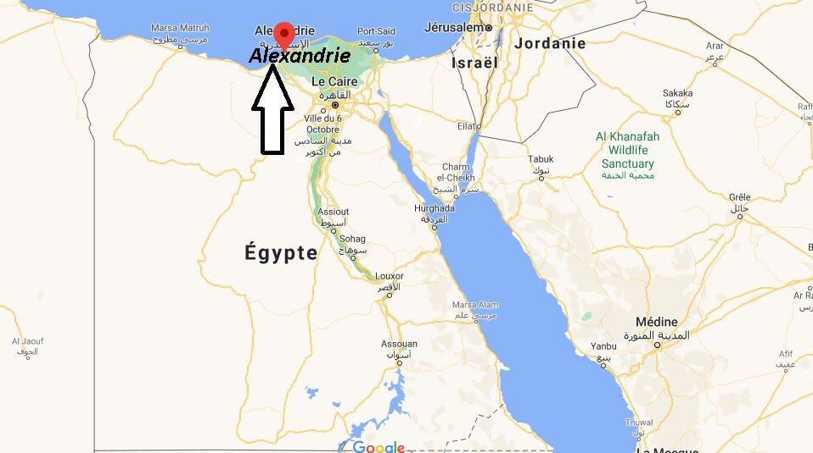
Diophante fait par Elliot Lagrange
Période de temps: 2e siècle ou 3e siècle après J-C
Village: Alexandrie

Slide 2
Son épitaphe:
Enfance:
1/6=14
Adolescance:
1/12=7
Avant son mariage:
1/7=12
5 ans avant d’avoir un fils: 37
Son fils vécu:
½=42
Il ne vécu alors que 4 ans dénominateur commun:

Slide 3
X + y + z = 20 alors w = 11
W + x + y = 22 alors z = 9
W + x + z = 24 alors y = 7
W + y + z = 27 alors x = 4
# d’inconnues (variables): 4
# équations différentes: 4
3w + 3x + 3y + 3z = 93

